Slide 1
УП 02.01 Ролевая игра проектная группа

Slide 2
Задачи
Цель
Разработка в составе проектной группы программного продукта (трёхуровневого клиент-серверного приложения)
Распределение ролей в рамках проектной группы
Эффективное распределение задач в рамках заданных ролей
Разработка проектной документации
Разработка программного продукта
Проведение тестирования элементов программного продукта
Презентация разработанного программного продукта

Slide 3
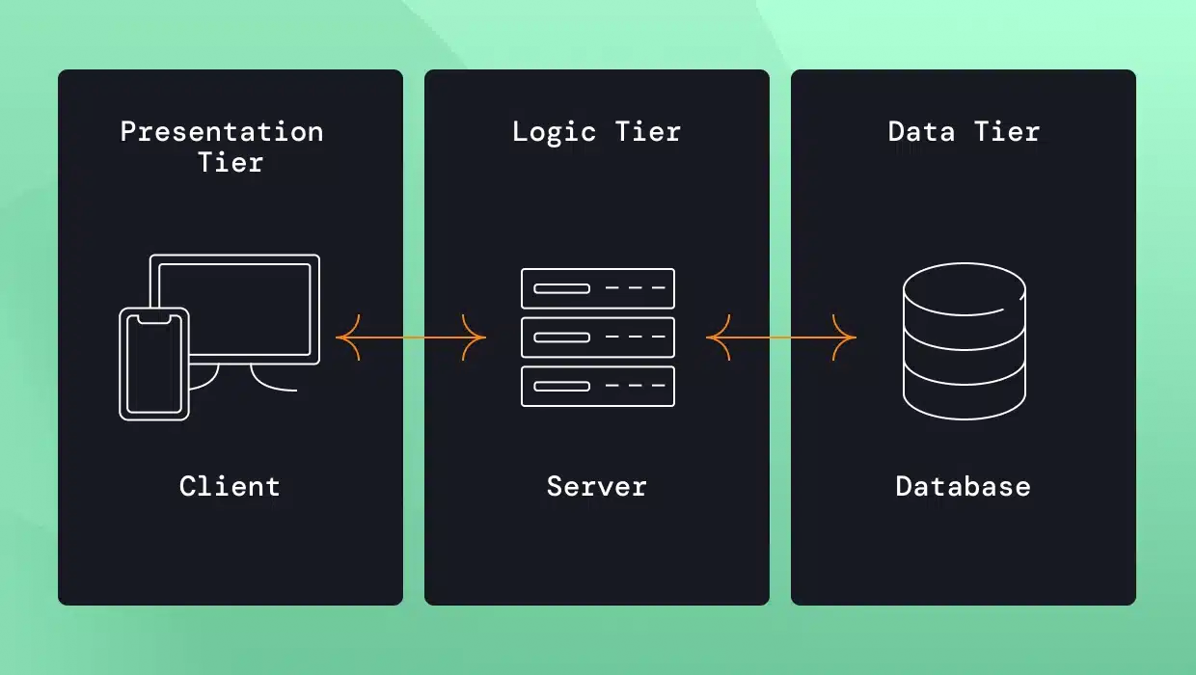
3-уровневая архитектура “Клиент-Сервер”

Slide 4
Задачи ролей
Менеджер – Руководство проектной группой, создание отчетной документации и презентационных материалов по процессу разработки
Дизайнер – Разработка дизайна мобильного приложения
Технический писатель – Разработка и оформление проектной документации
Разработчик – Разработка выделенной части П.П.
Тестировщик – Проведение комплексного тестирования элементов П.П.

Slide 5
Сочетания ролей
Каждый участник команды может и должен иметь несколько ролей в течении практики
Участник может иметь не более двух ролей в течении одного рабочего дня
В течении одного рабочего дня одну роль может занимать только один человек
Некоторые роли нельзя занимать одновременно в течении практики

Slide 6
Сочетания ролей
Менеджер не может быть разработчиком
Разработчик может разрабатывать только одну часть приложения
Тестировщик не может тестировать приложение в разработке которой он принимал участие
Разработчик мобильного приложения не может быть дизайнером

Slide 7
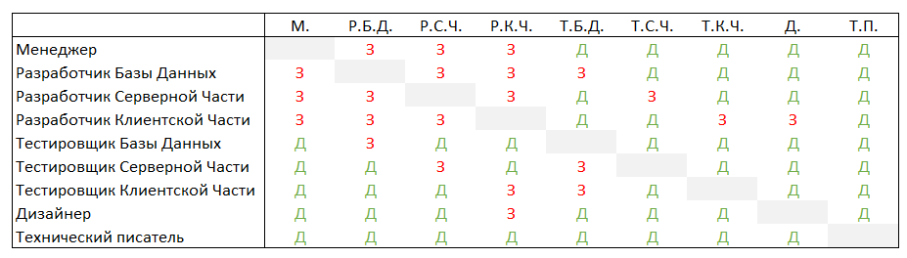

Сочетания ролей

Slide 8
Менеджер
Руководство проектной группой:
  Распределение ролей
  Распределение задач в соответствии с ролями
Взаимодействие с участниками группы:
  Контроль выполнения задач
  Постановка новых задач
Ежедневная отчетность о проделанной работе
Создание итоговой отчетной документации
Создание презентационных материалов по процессу разработки
Обеспечить сохранность коллективной работы

Slide 9
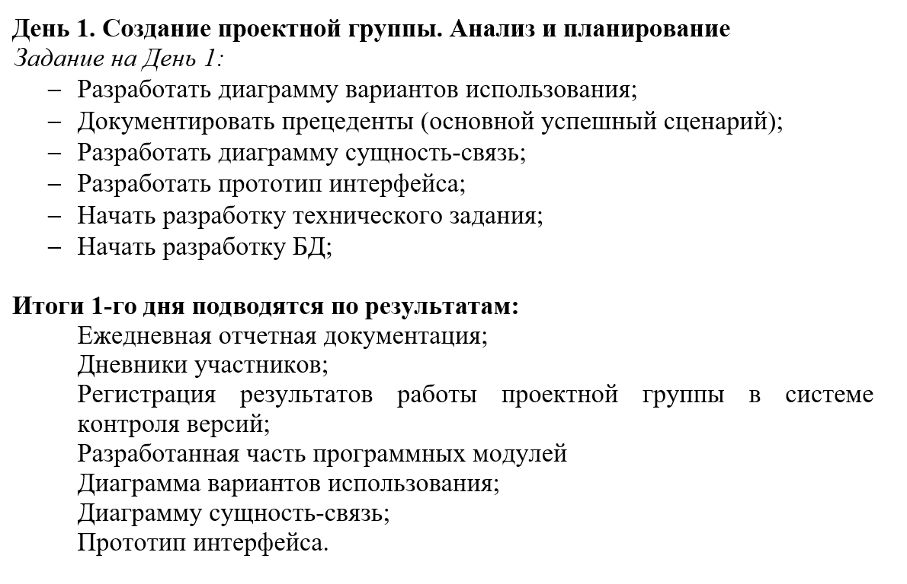
Ежедневная отчетная документация

Slide 10
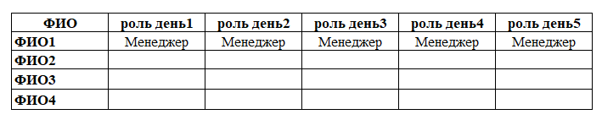
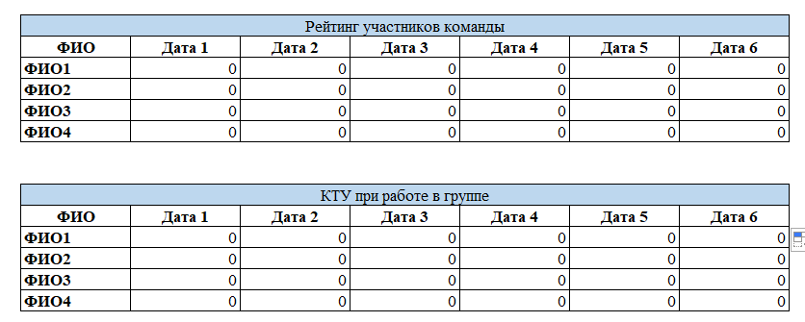
Ежедневная отчетная документация

Slide 11
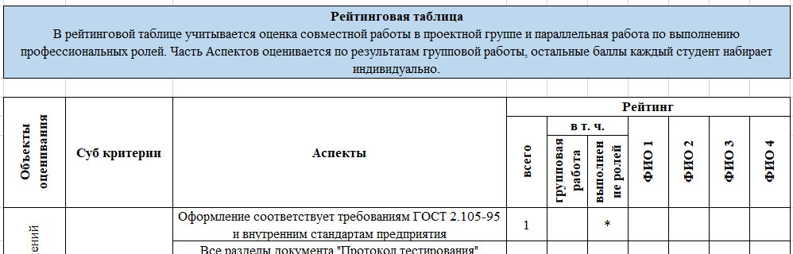
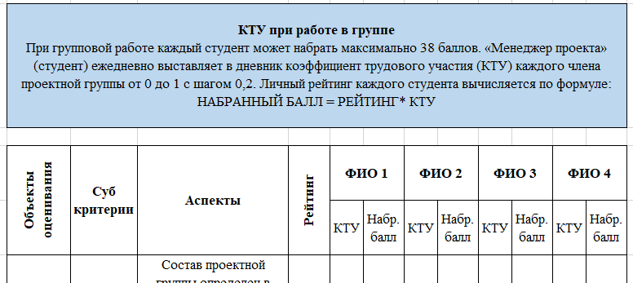
Ежедневная отчетная документация

Slide 12
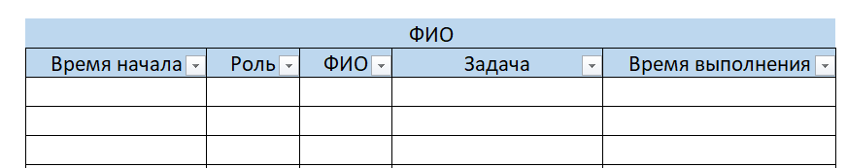
Ежедневная отчетная документация

Slide 13
Итоговая отчетная документация
Создать отчет по плану отчета
Вставить работу участников группы, но в виде примеров: несколько частей кода с описанием, несколько тест-кейсов, несколько примеров документации и т.д.
Сделать презентационные материалы, дать возможность всем участникам группы проявить себя

Slide 14
Разработчики
Выполнение задач поставленных менеджером
Разработка выделенной части программного продукта
Взаимодействие с тестировщиком при тестировании
Обеспечение доступа части программного продукта другим участникам группы
Обеспечить сохранность выделенной части продукта

Slide 15



Разработчики
База данных
Серверная часть
Клиентская часть

Slide 16
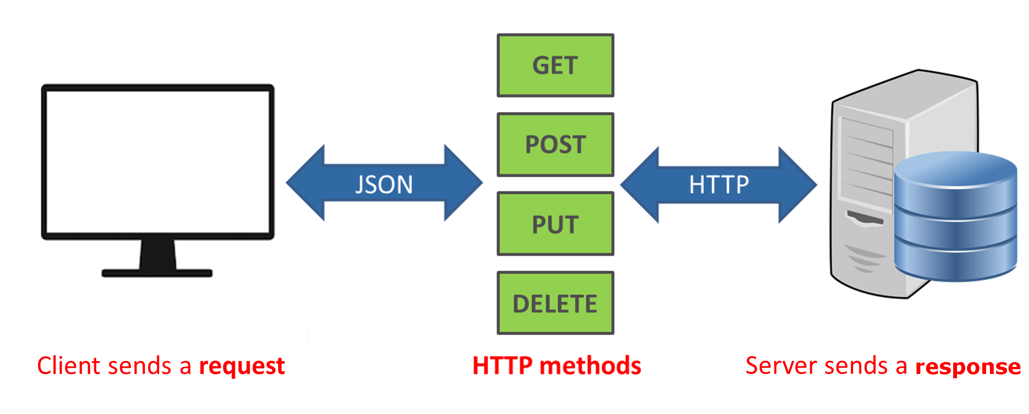
Разработка REST-API

Slide 17
Тестировщик
Взаимодействие с менеджером по проведению тестирования
Взаимодействие с разработчиком для проведения тестирования
Вести полное, покрывающее тестирование компонентов продукта
Сохранять ежедневные результаты тестирования и проводить новое в случае изменений
Пытаться улучшить качество итогового продукта

Slide 18
Тестировщик
Тесты должны быть в достаточном количестве (например регистрация с правильными данными, с неправильными, без данных, с данными неподходящего формата и т.д. и так каждый тест)
Должно быть использовано максимально возможное кол-во видов тестирования (ручное,”черного ящика”, автоматическое и т.д.)

Slide 19
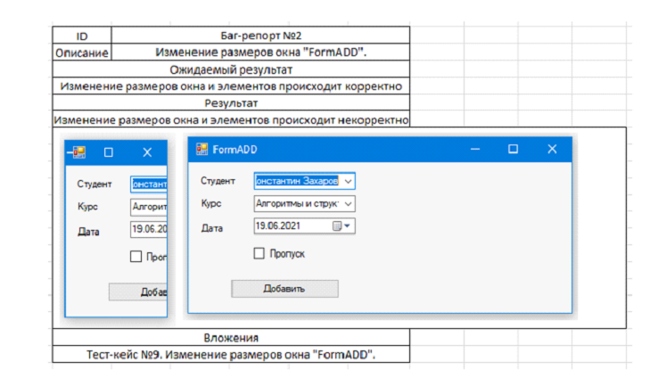
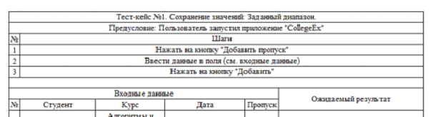
Отчетная документация по результатам проведенного тестирования

Slide 20
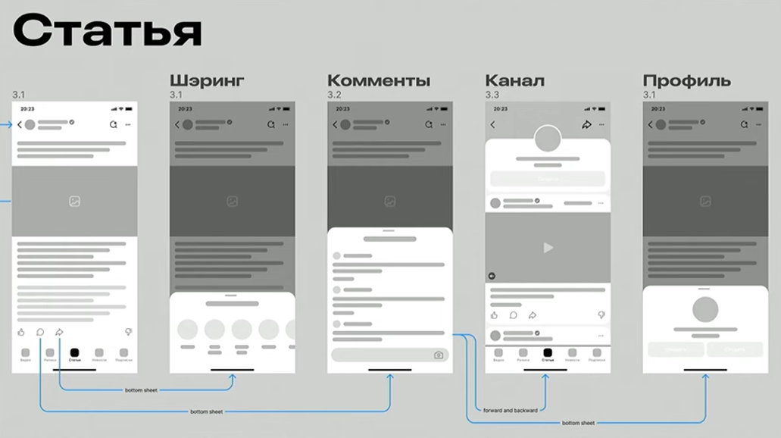
Дизайнер
Взаимодействие с менеджером по согласованию дизайна
Разработка дизайна приложения в Figma
Разработка прототипа приложения в Figma / Visio
Разработка XML-макетов совместно с Разработчиком мобильных приложений

Slide 21
Технический писатель
Написание документации к программному продукту:
  Диаграммы
  Написание технического задания
  Разработка документации к API
  Разработка эксплуатационных документов

